Slide 1
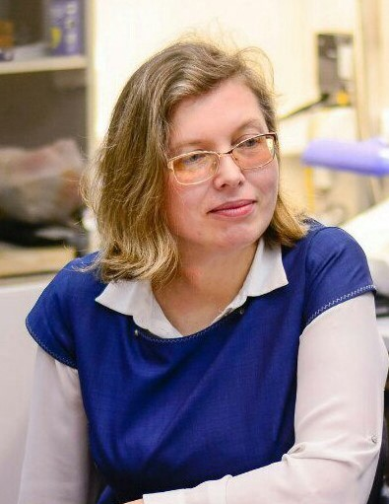
Волонтерство старшеклассников в мероприятиях и программах технической и ит-направленности – ресурс для подготовки будущих технологических лидеров
Ирина Линовна Закирова исполнительный директор УКНО

Slide 2
Кто мы и почему нам интересно запускать проекты?

Slide 3
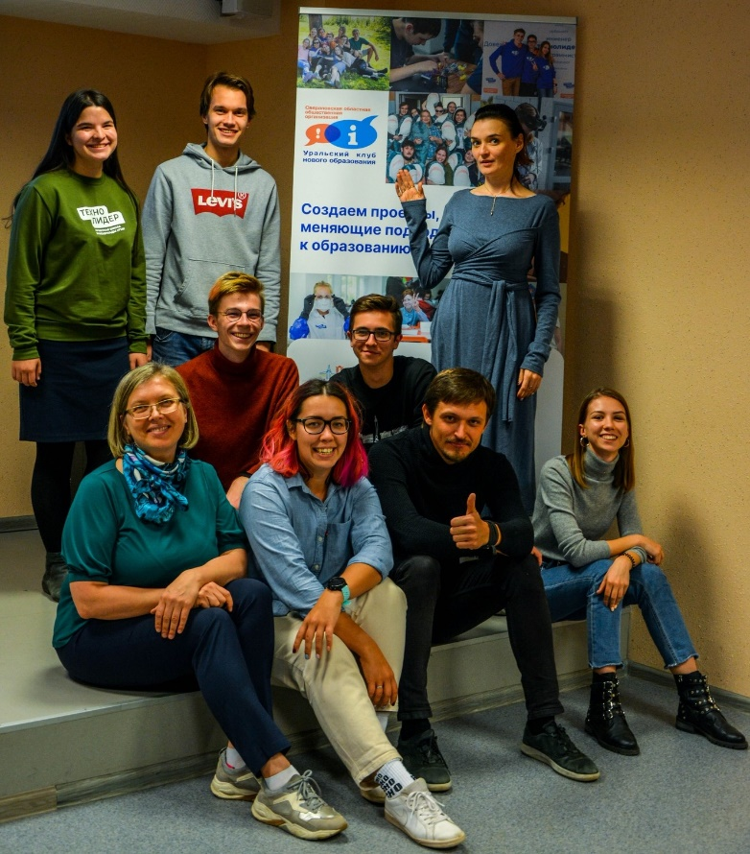
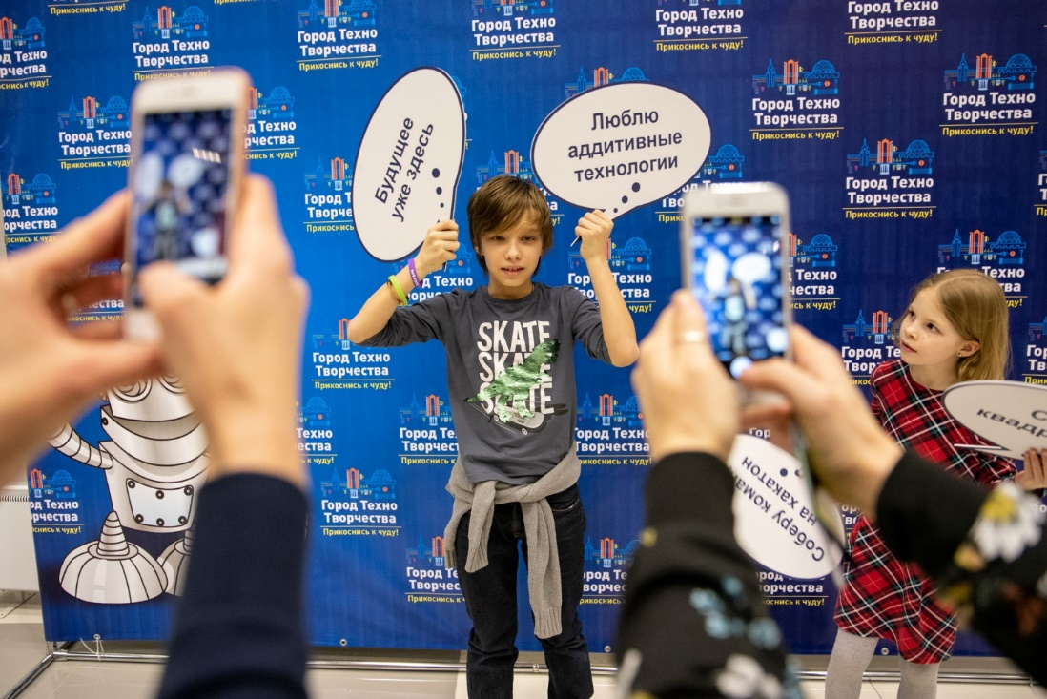
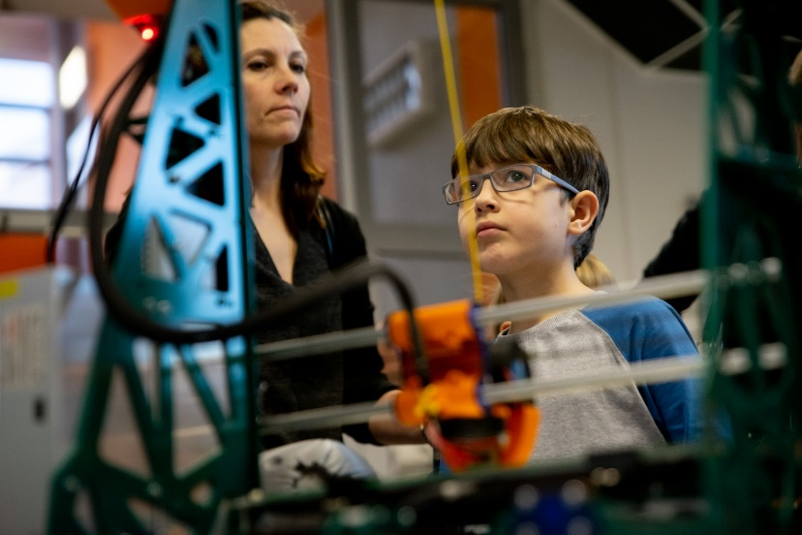
Соообщество равных
Создаем проекты меняющие подходы к образованию

Slide 4
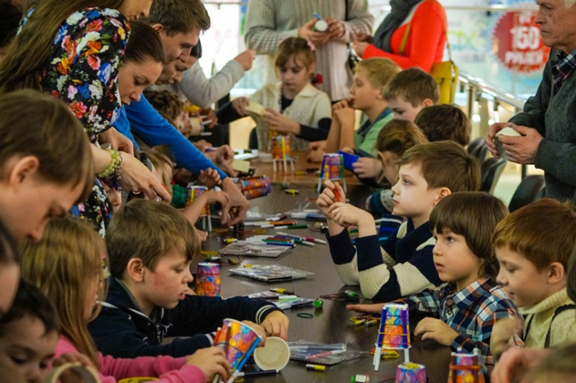
Региональный фестиваль современных технологий «Город ТехноТворчества»
Ежегодно с 2014 г.
Более 30 000 участников
Более 50 событий в 2020 г.
75 организаций - партнеров
18 городов области
90 волонтеров в 2020 г.

Slide 5
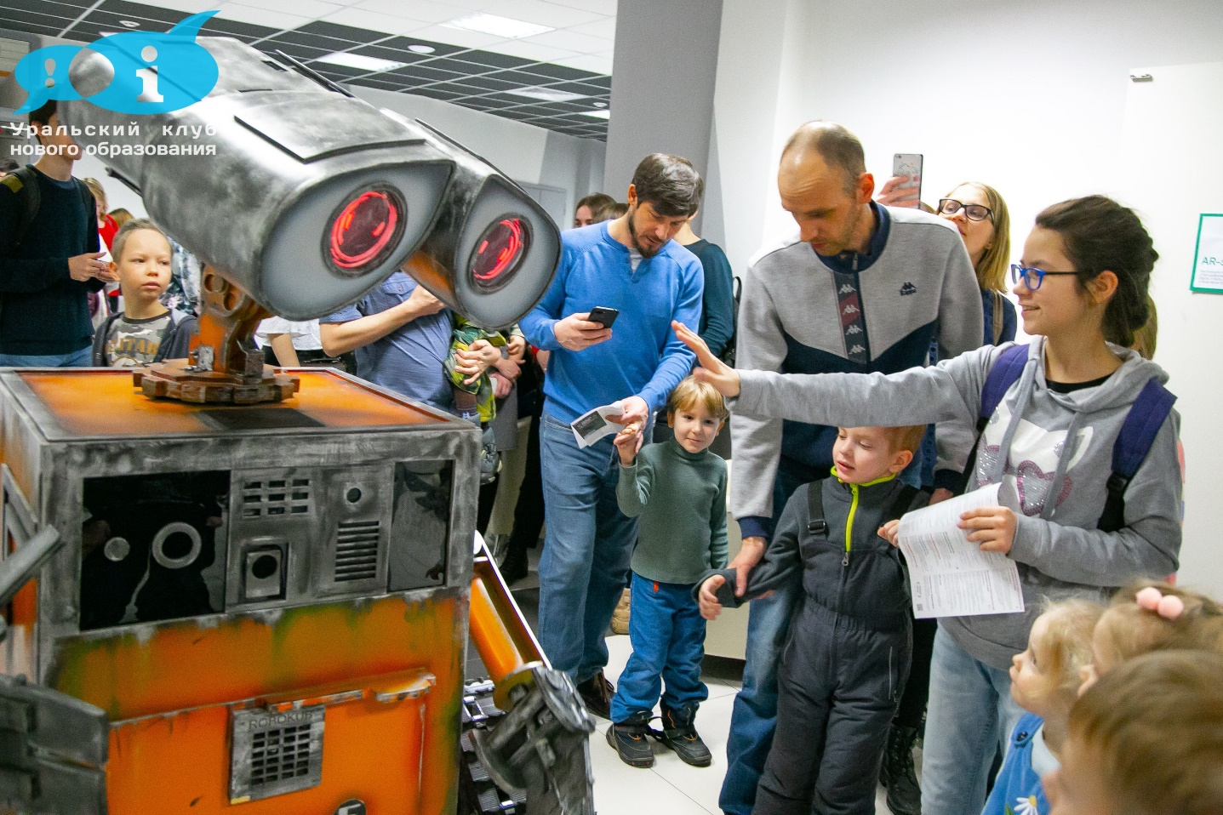
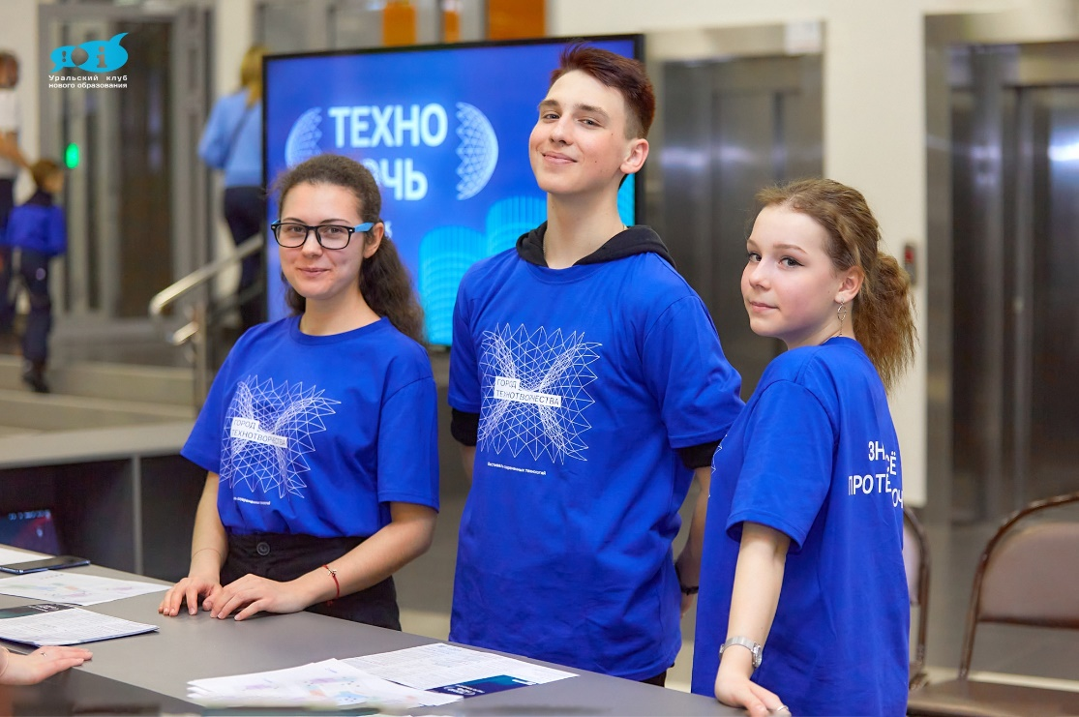
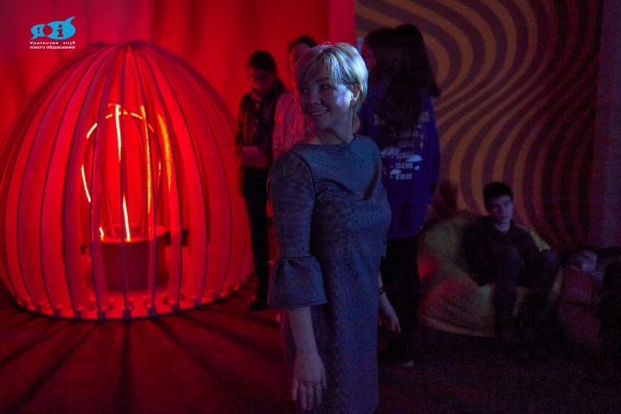
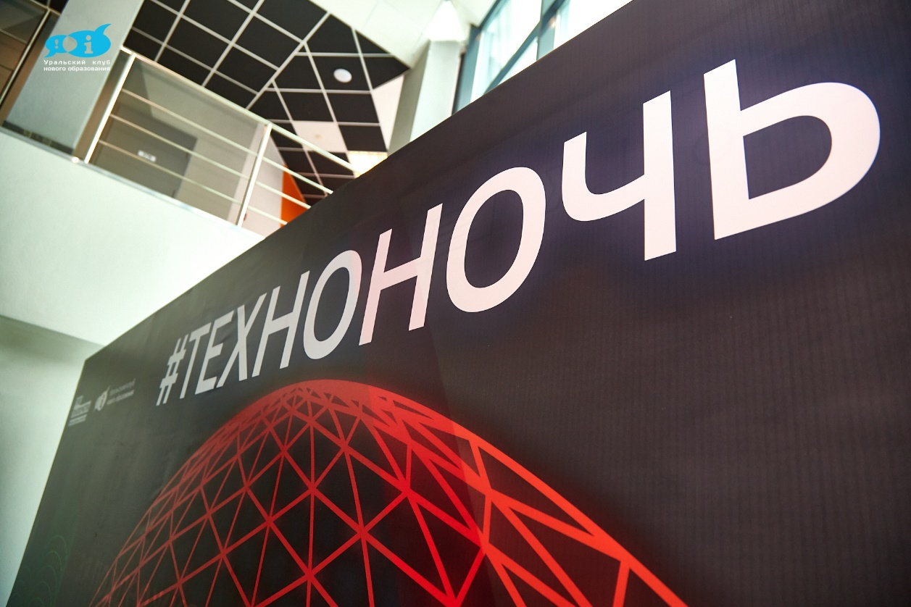
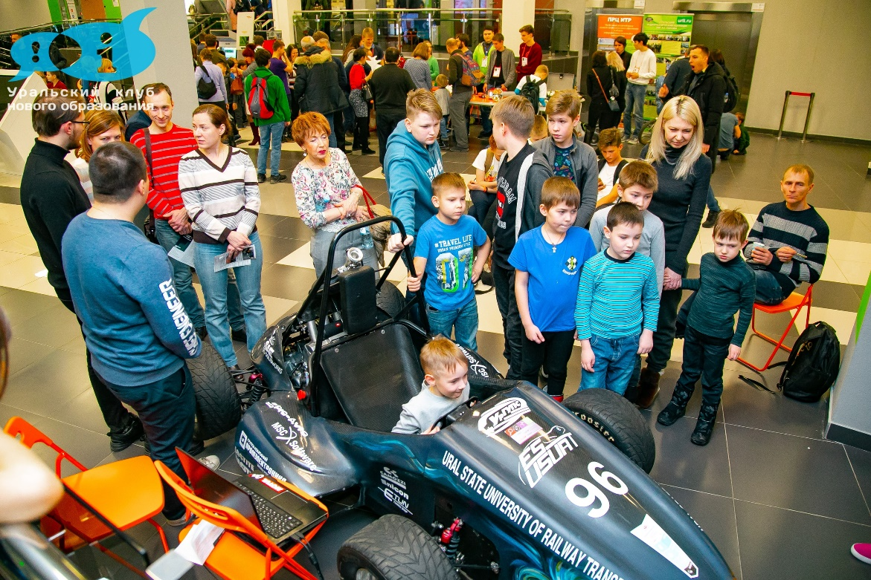
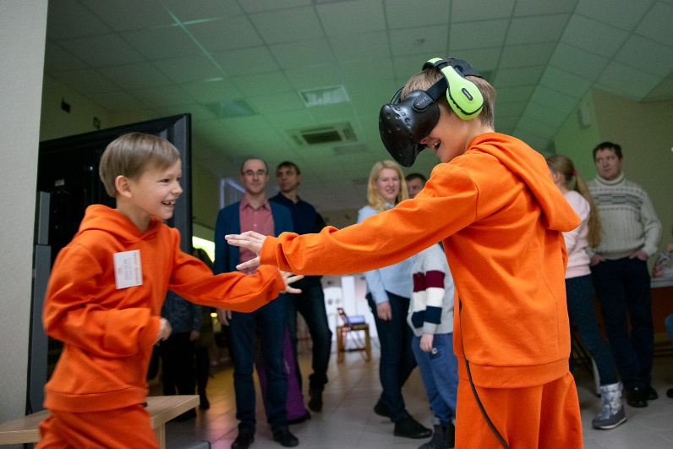
Ежегодно с 2015
2-3 тыс. участников
80-120 активностей
80-100 партнеров

Slide 6
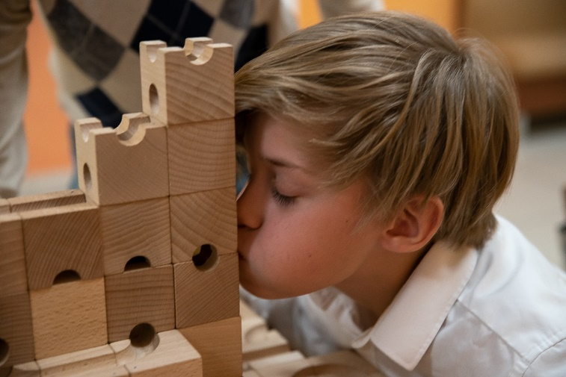
РЕГИОНАЛЬНЫЙ ЧЕМПИОНАТ ПО КУБОРО
Ежегодно с 2018
120-140 участников
Региональный ресурсный центр Cuboro

Slide 7
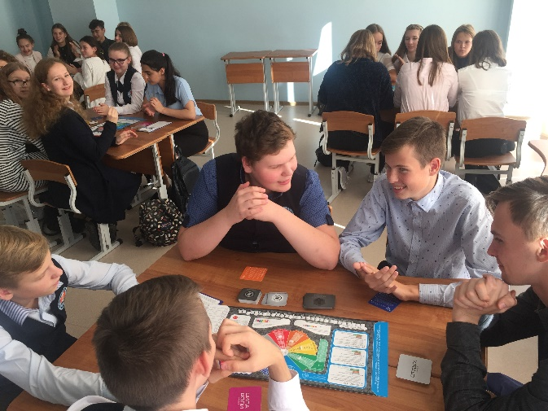
ДЕСАНТЫ НТИ В ШКОЛЫ
Опыт участников олимпиады НТИ
Знакомство с новыми технологиями
Региональная методическая площадка ОНТИ

Slide 8
Региональные хакатоны Олимпиады НТИ
Группа ОНТИ ЕКБ https://vk.com/nti_ekb
Более 20 хакатонов
10 треков (АТС, Умный дом, ИРС, энергетика, машинное обучение, химия и программирование, геоинформационные системы, космические системы, композиты, производственные технологии и др. )
Более 1000 участников
Более 150 студентов-волонтеров
20 организаций – партнёров
Площадки по подготовке к ОНТИ в Свердловской области:
Инкубатор ПРОФИ
ЦМИТ «Униматик»
Академия RoboNest
Уральский клуб нового образования

Slide 9
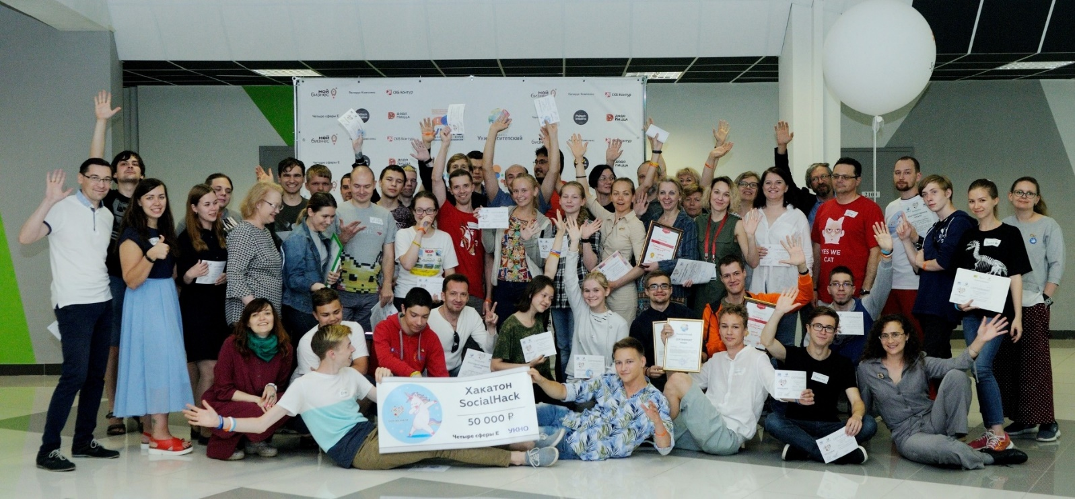
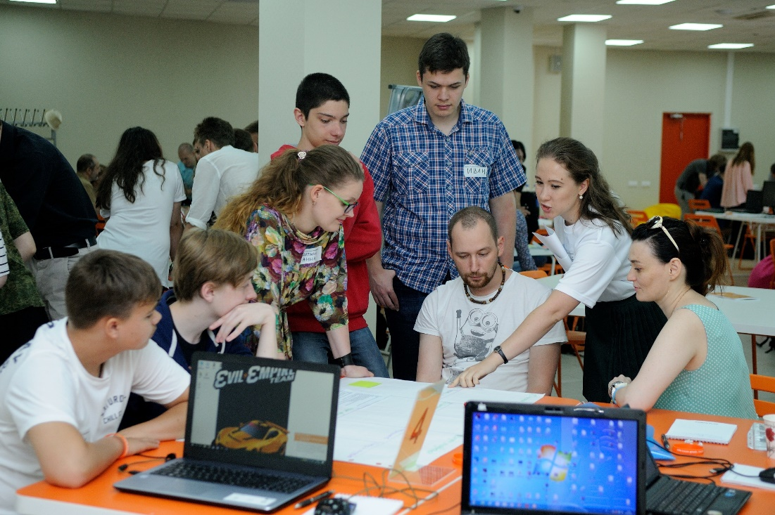
62 участника
12 социальных проектов
10 ит-решений для НКО, музеев и сообществ
32 часа работы
8 организаций – партнёров
40 пицц и 300 чашек кофе

Slide 10
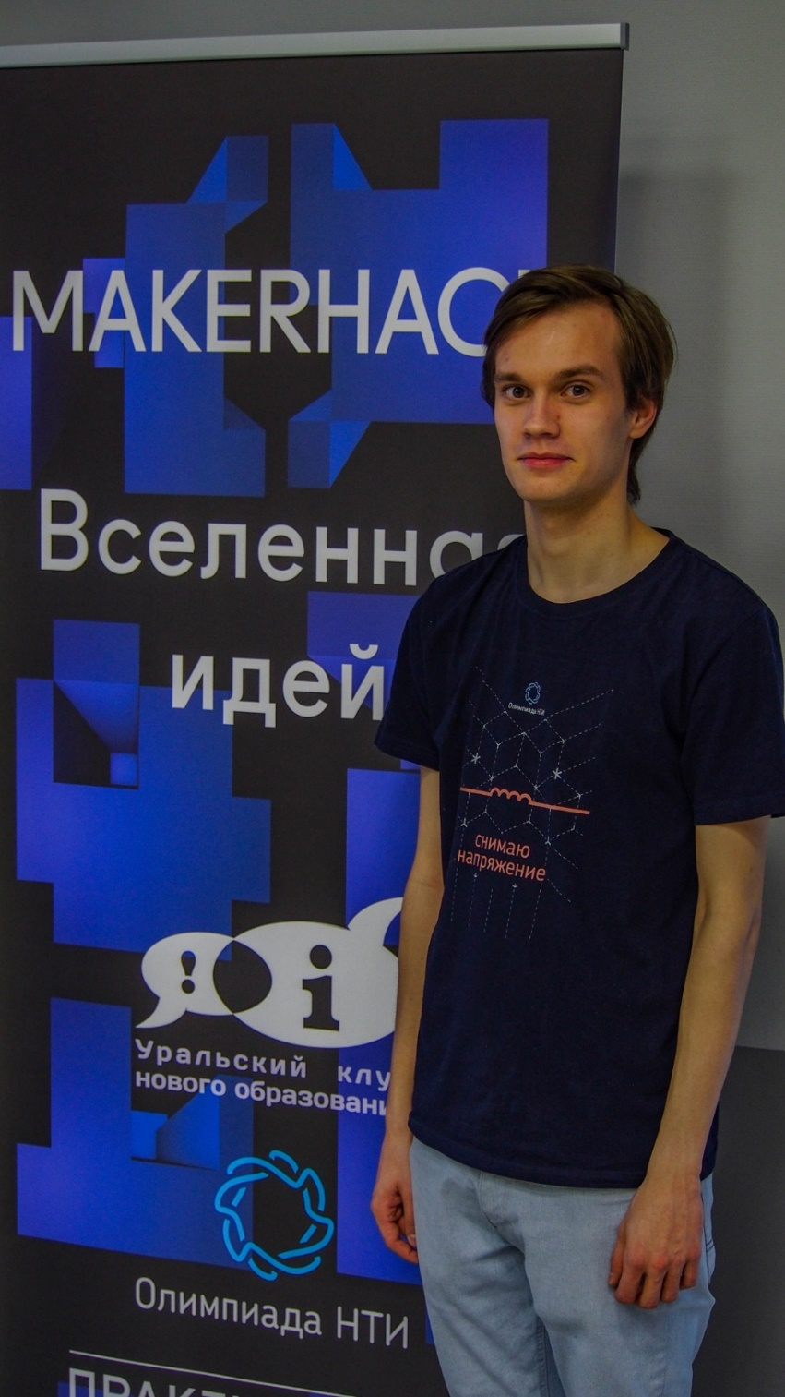
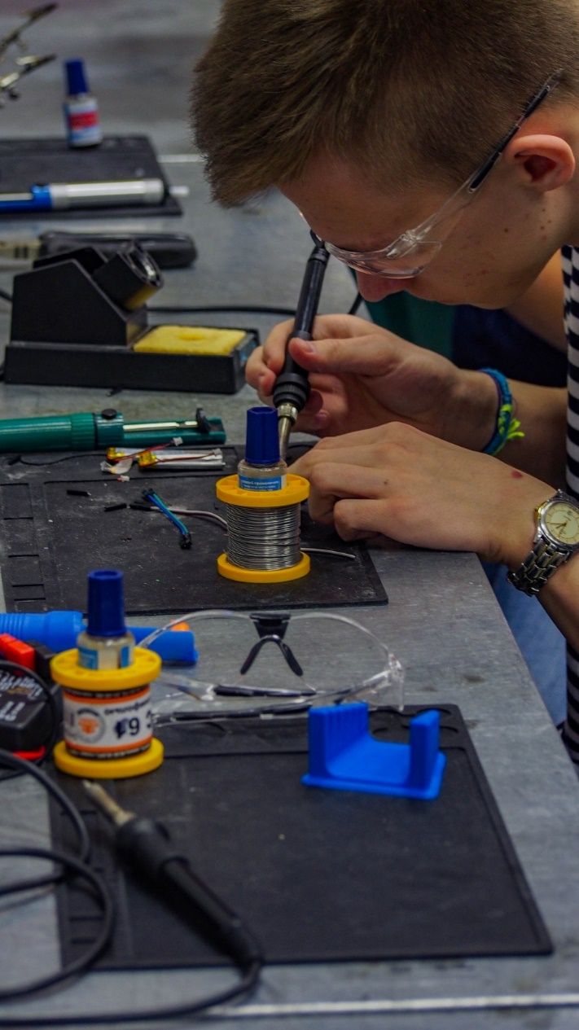
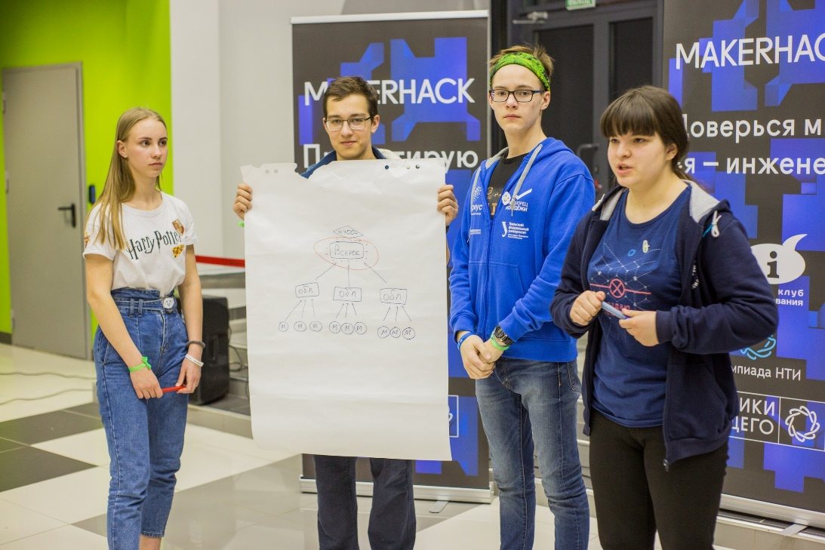
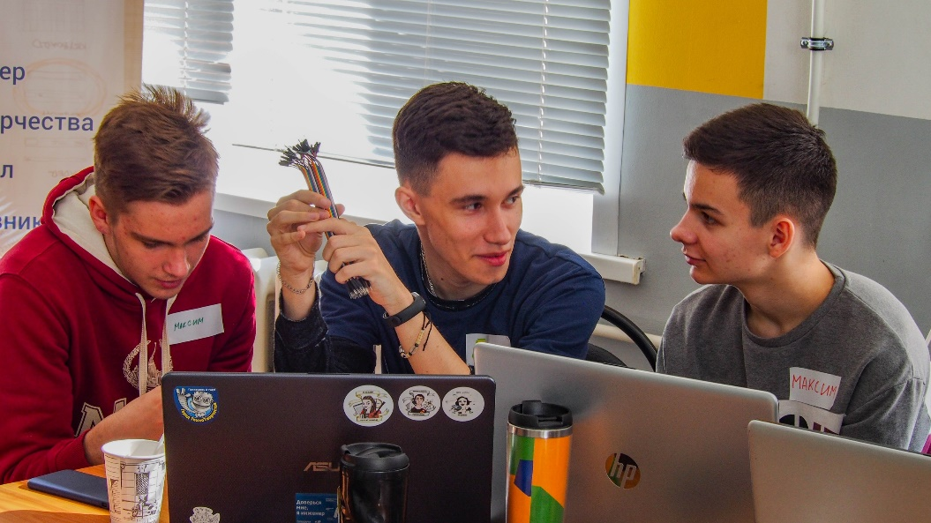
95 участников
18 проектных команд
3 направления
32 часа работы

Slide 11
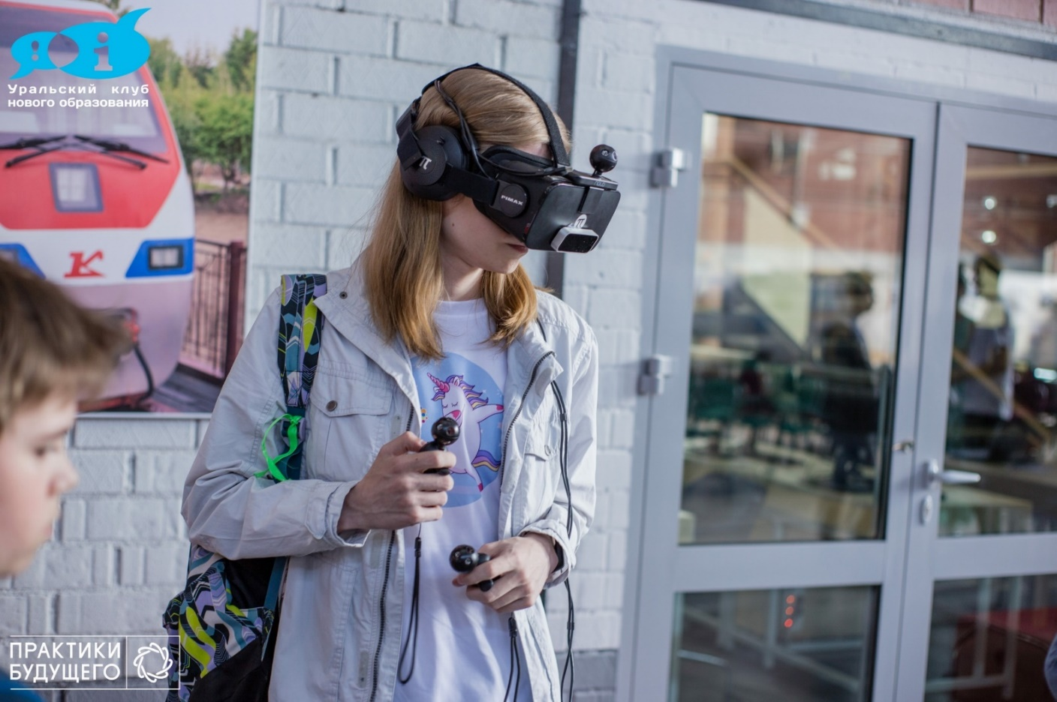
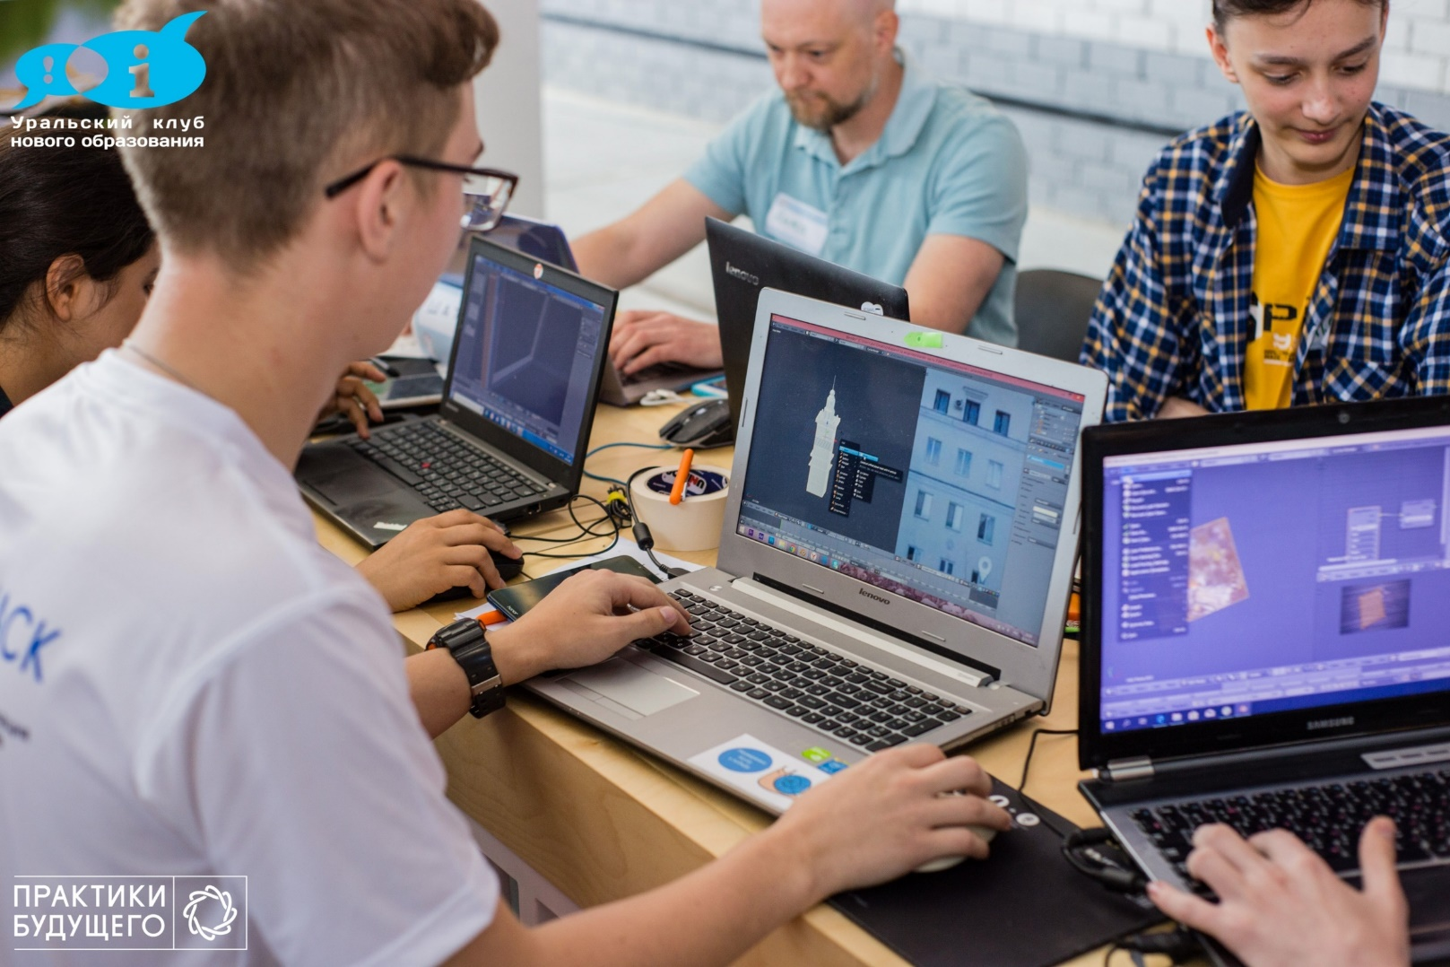
SocialHack 2019
VR и AR решения для музеев
86 участников
12 экспертов
6 кейсов
4 музея
8 организаций – партнёров

Slide 12
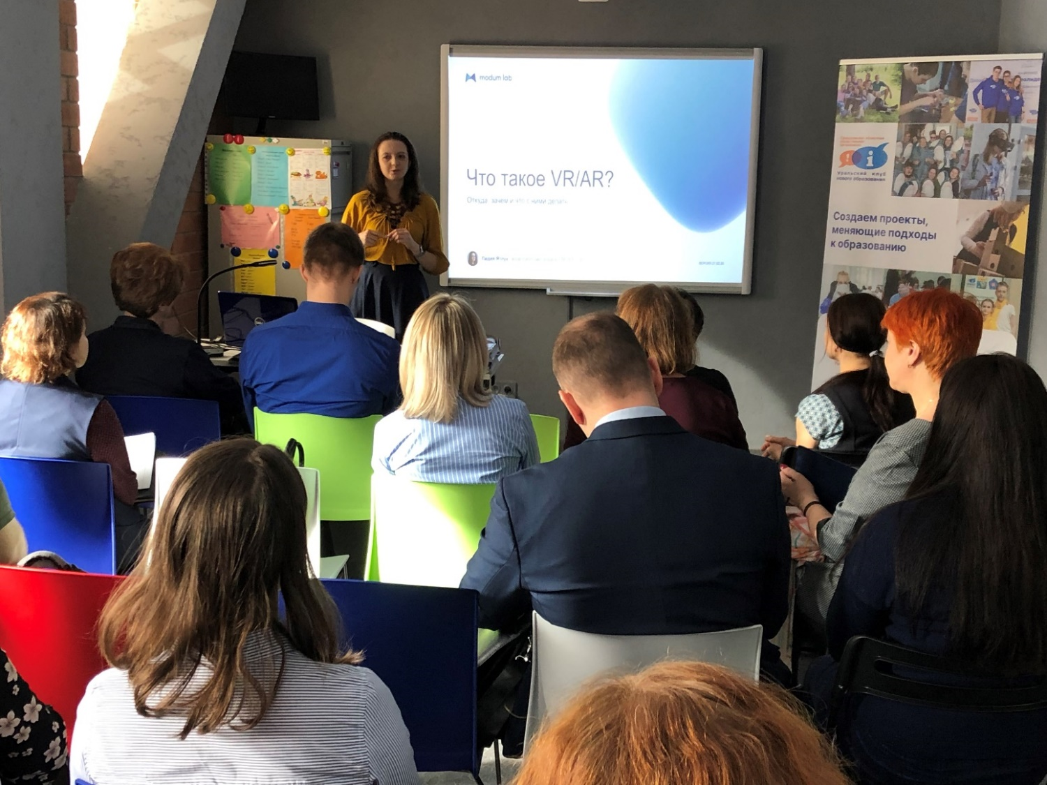
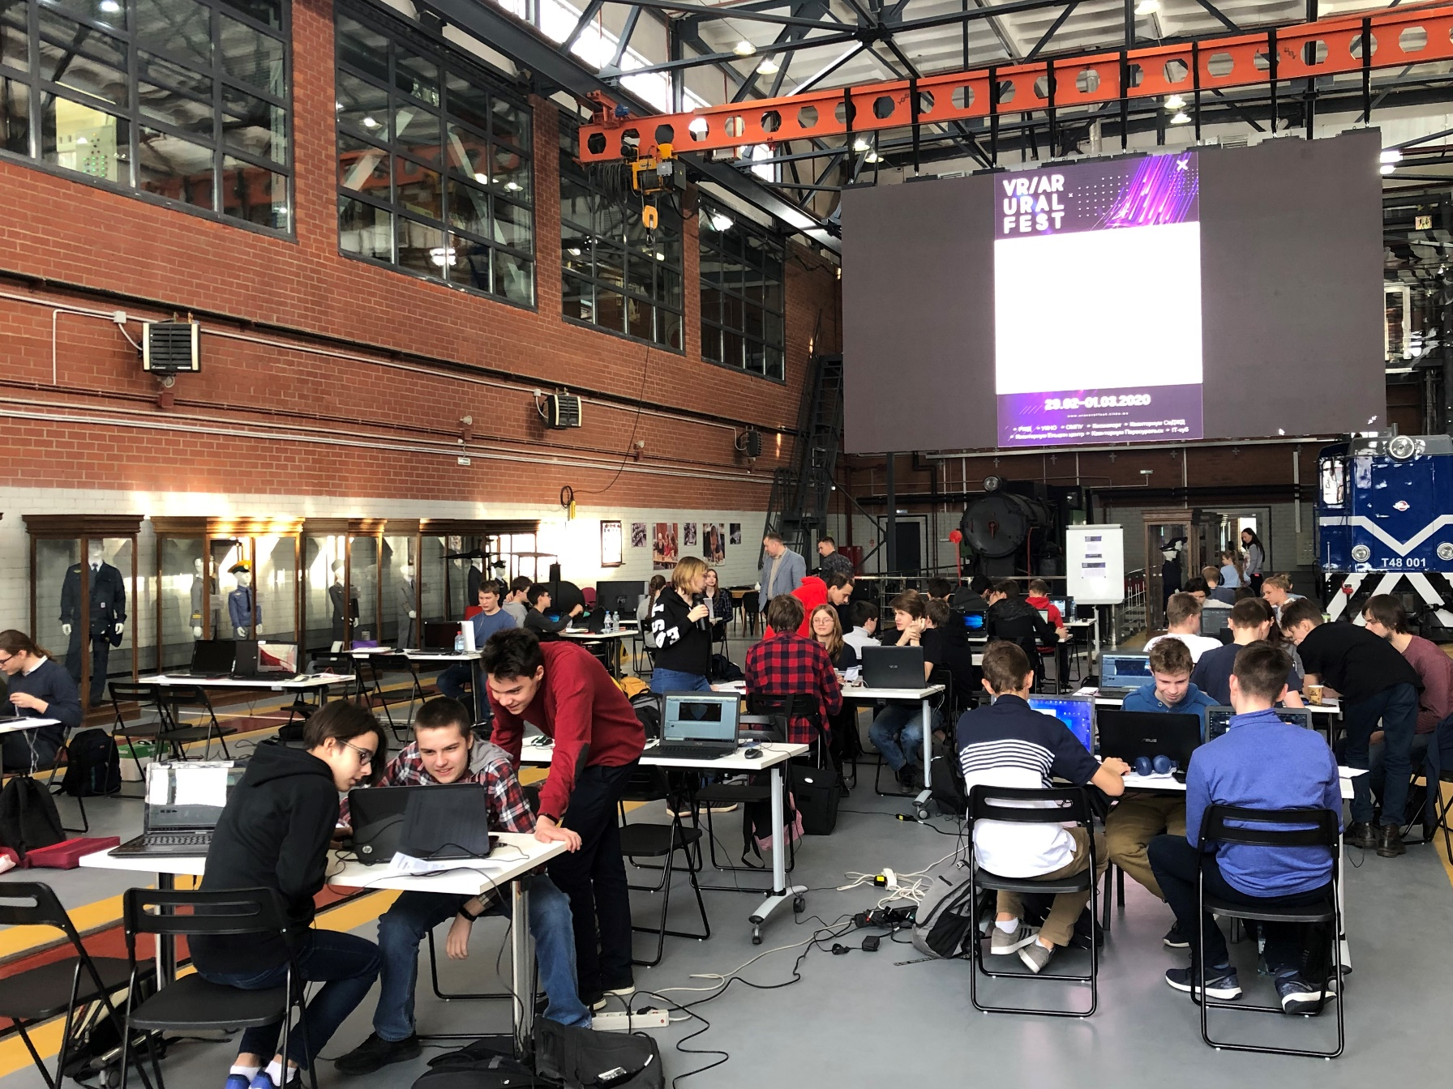
Хакатон музейных
и экскурсионных
цифровых решений
URAL VR/AR FEST 2020
100 участников
6 направлений/ 11 кейсов
26 участников семинара
8 организаций – партнёров

Slide 13
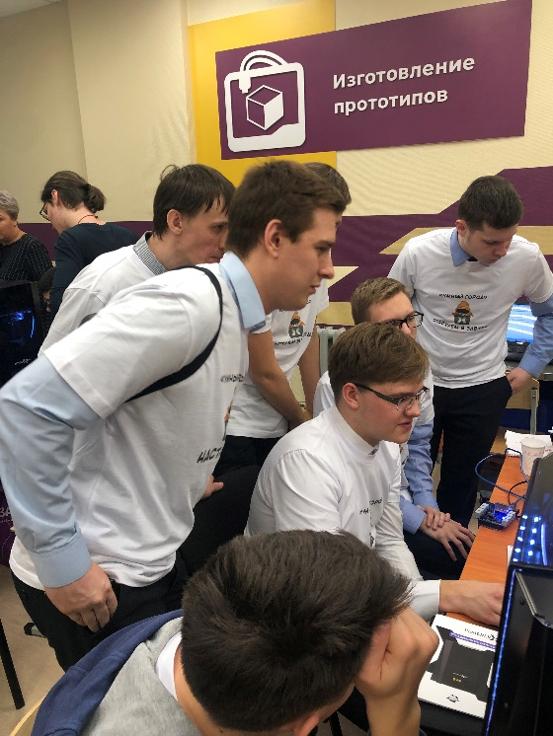
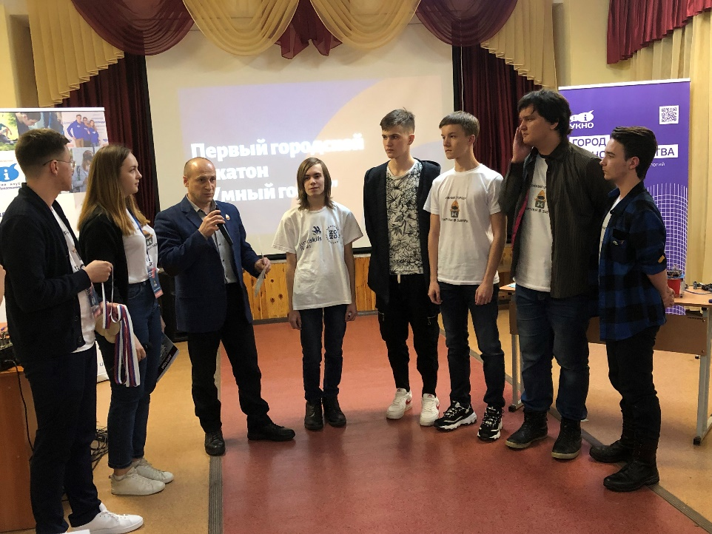
Хакатон «Умный город»
Проектирование приборов и устройств для комфортной городской среды в г.Каменске-Уральском
30 участников
6 школ и СПО
8 часов работы
12 волонтеров

Slide 14
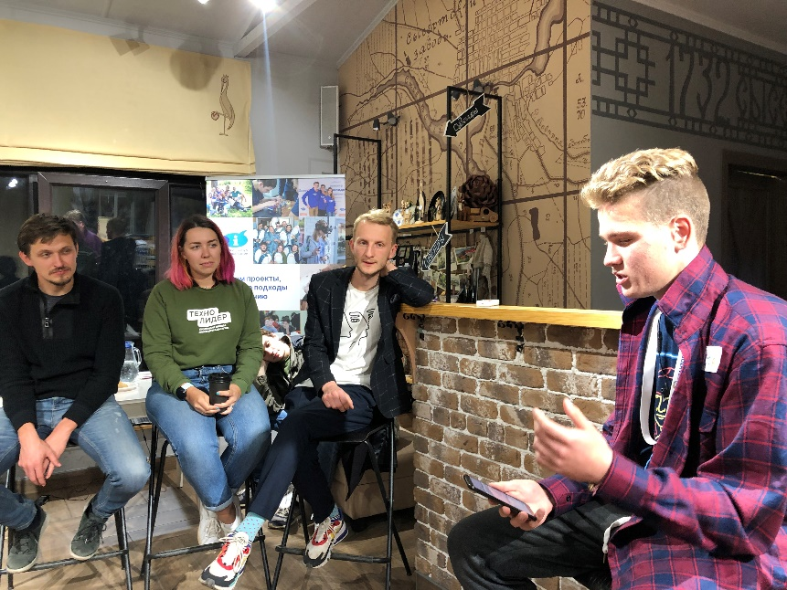
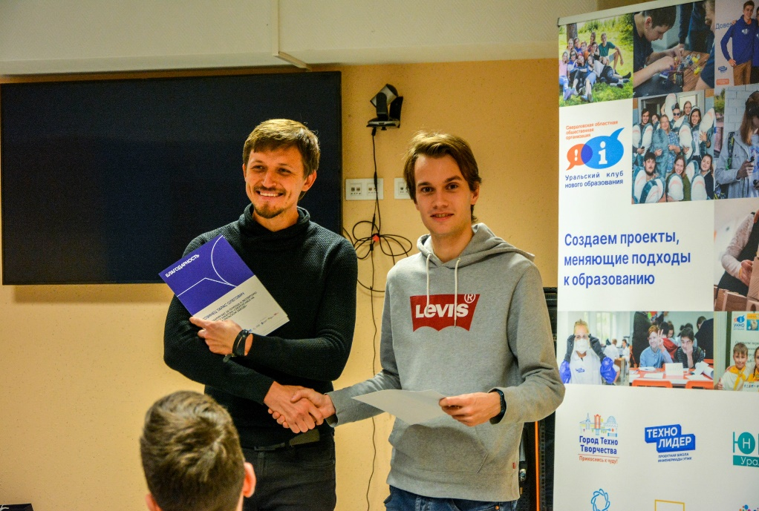
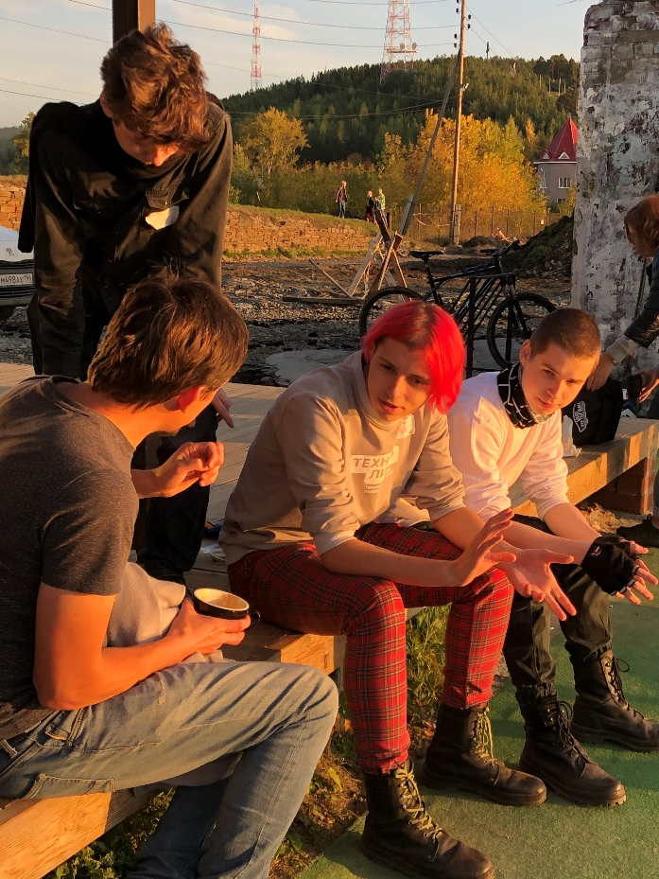
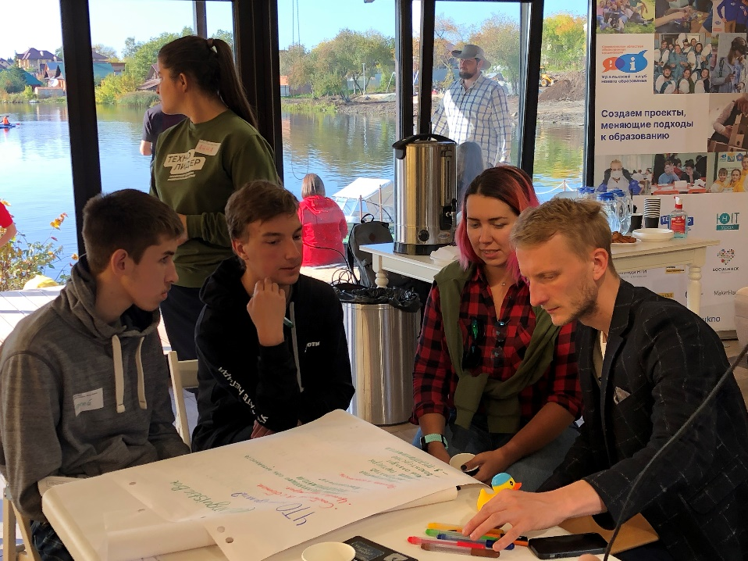
36 участников
9 проектных команд
6 ит-решений
1+10 дней работы

Slide 15
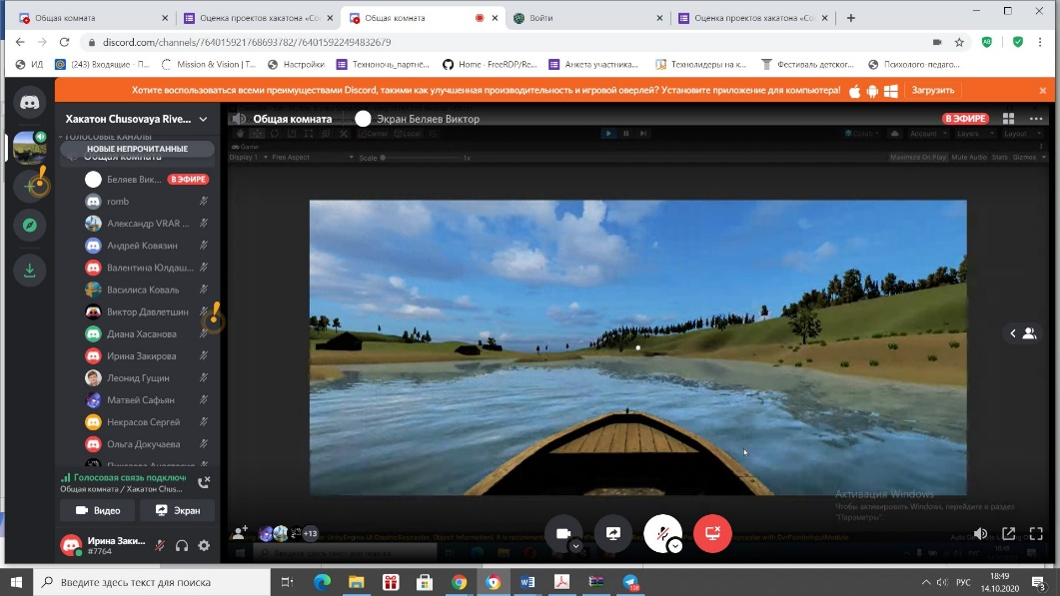
Хакатон «Сообщество реки Чусовой» Hachathon «Chusovaya River Community»
22 участника
7 проектных команд
6 ит-решений
5 дней работы

Slide 16
Образовательная программа
ЮнIT - Урал
120-160 участников
16-20 ИТ-проектов ежегодно
12-18 студентов-волонтеров
6-8 ИТ-компаний – партнёров
Молодёжный ИТ-акселератор

Slide 17
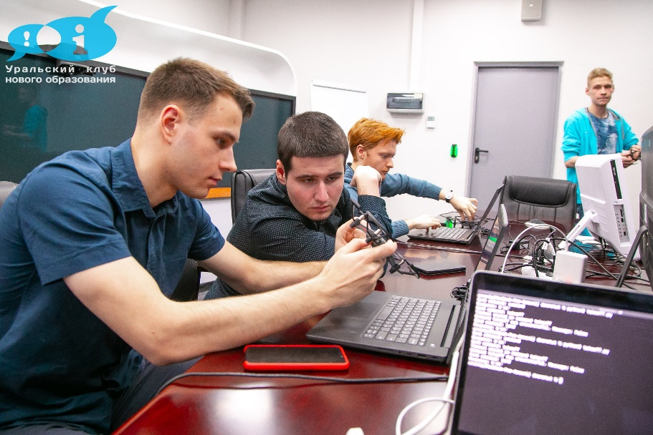
Ночные сборы юных инженеров
Ежегодно с 2015 года
40-80 участников
12-18 волонтёров
Тематика:
Альтернативный транспорт
Геоинформационные системы и урбанистика
Компьютерная безопасность
750 школьников

Slide 18
Ежегодно с 2015 года
96 старшеклассников
проекты по 6 направлениям
20-25 территорий и 8-12 регионов
18 наставников и 20-35 экспертов
10-14 организаций-партнёров
144 образовательных часа на каждого участника

Slide 20
Что дает участие в реализации социального проекта?
Нужно ли это кому-то кроме нас?
Что произойдет, когда наша идея станет реальностью?
Что это изменит и как?
Кого в наибольшей степени затрагивают эти изменения?
Как реализация нашей идеи улучшает качество жизни участников?

Slide 21
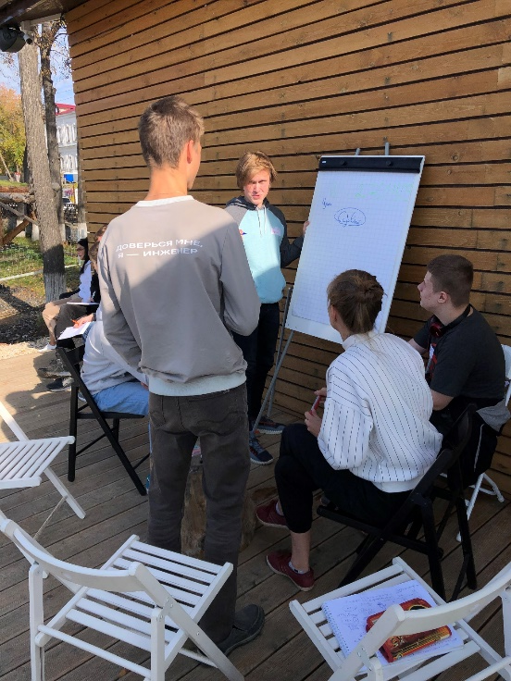
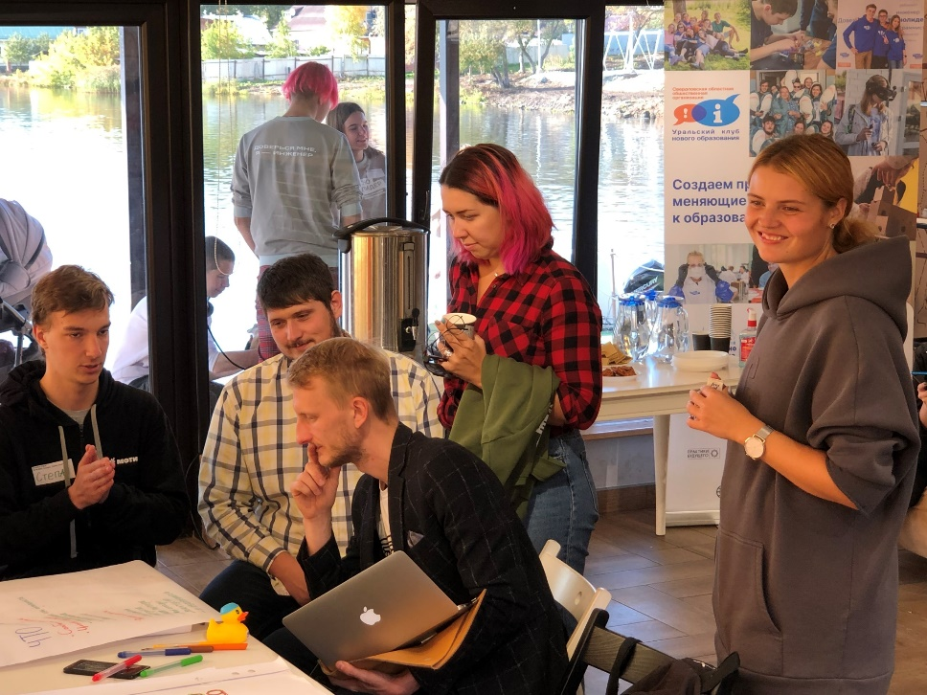
Что дает участие в реализации социального проекта?
новый опыт
впечатления и эмоции
«прокачка» компетенций
команда единомышленников
причастность с развитию
Я была волонтёром на хакатоне, который проводился на площадке старого Сысертского завода.
Меня совершенно поразила атмосфера места, в котором мы работали. Природа и исторический объект вкупе с разговорами о современных технологиях и их применении непосредственно на этом объекте. На моей практике такого ещё не случалось, что делает такой опыт ещё более ценным.
Аня, волонтёр

Slide 22
Почему важно решать инженерные задачи
работа в команде;
практические навыки;
возможность попробовать разную деятельность руками;
профориентация (делать как в отрасли);
экспертное сообщество, выстраивание связей*
*по результатам исследования КД НТИ

Slide 23
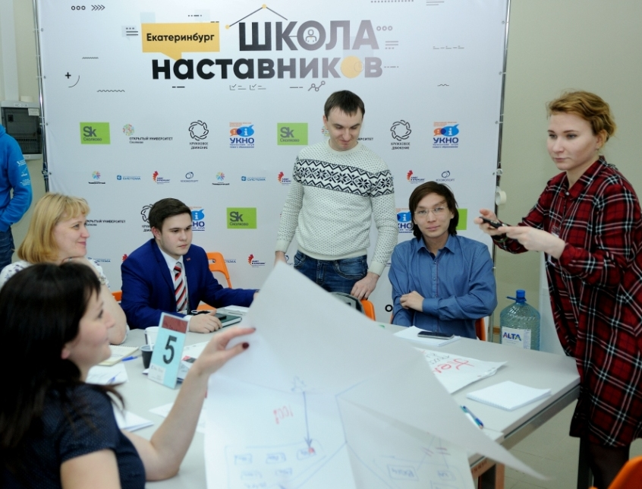
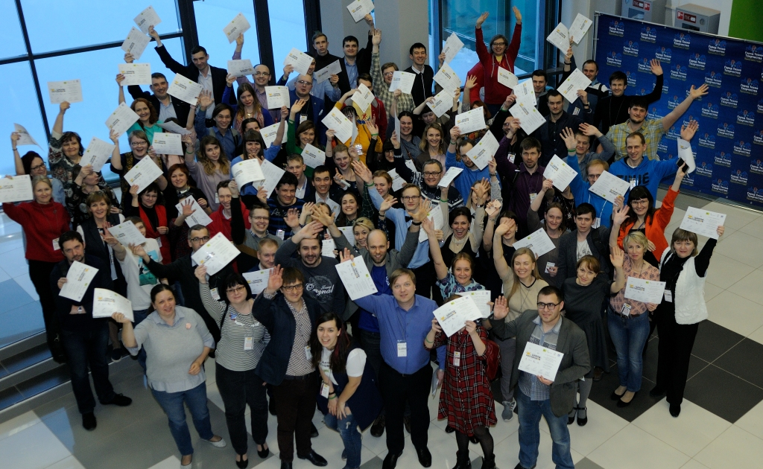
Уральская школа наставников
238 заявок из 14 регионов
93 участника на первой сессии
18 экспертов и модераторов
32 средний возраст участников
40/23 городов

Slide 24
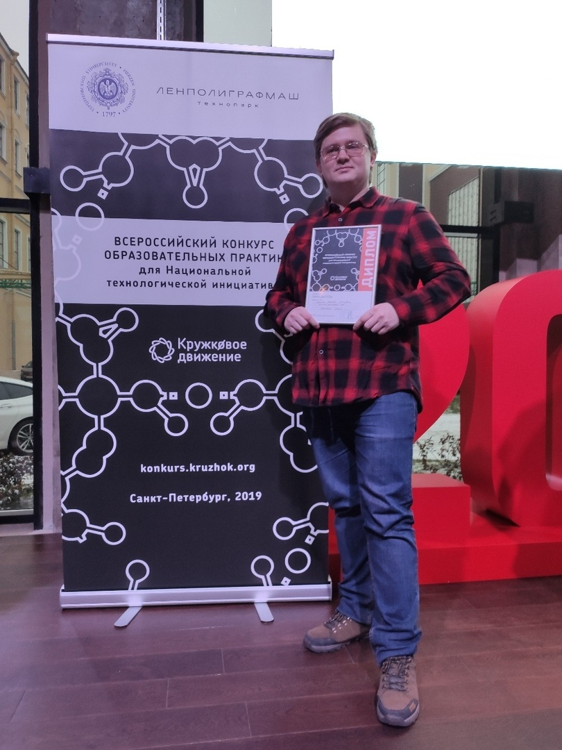
Как запустить кружок в формате НТИ
https://www.youtube.com/watch?v=hfsSkdty6G0&feature=youtu.be

Slide 25
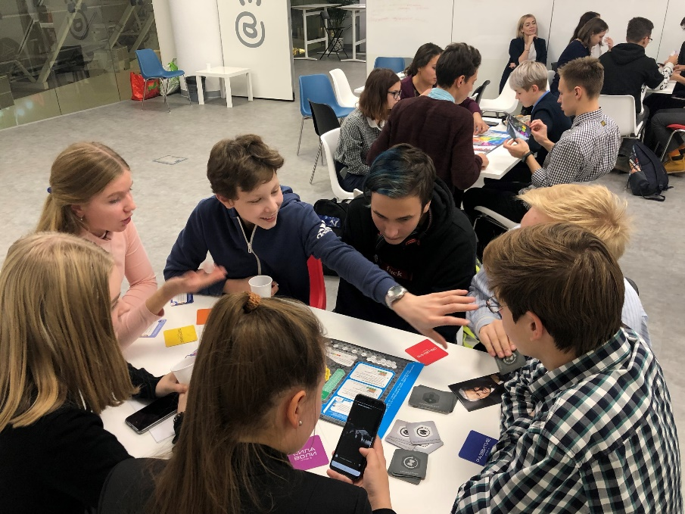
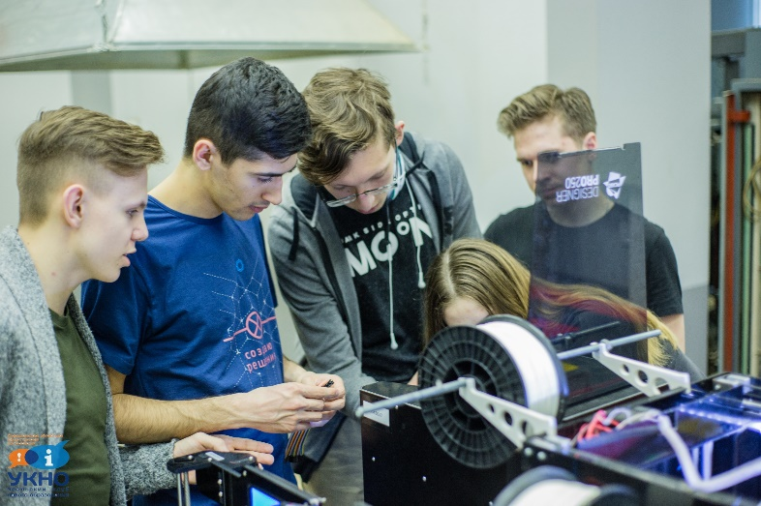
Используемые методы и формы работы
метапредметный подход и мыследеятельностная педагогика
проектирование и конструирование
погружение в деятельность технической направленности
сетевая подготовка к участию в олимпиаде НТИ
наставничество
создание творческой развивающей среды
профориентационные игры, профпробы и стажировки

Slide 26
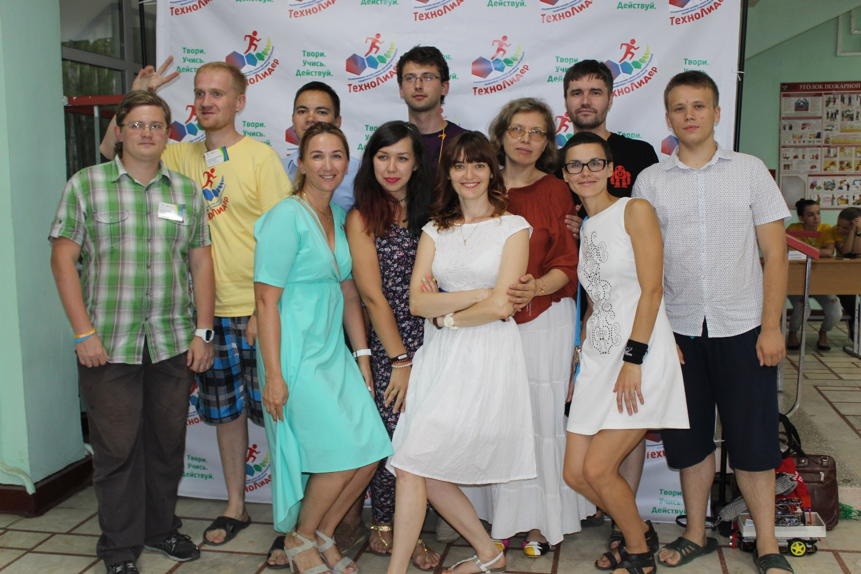
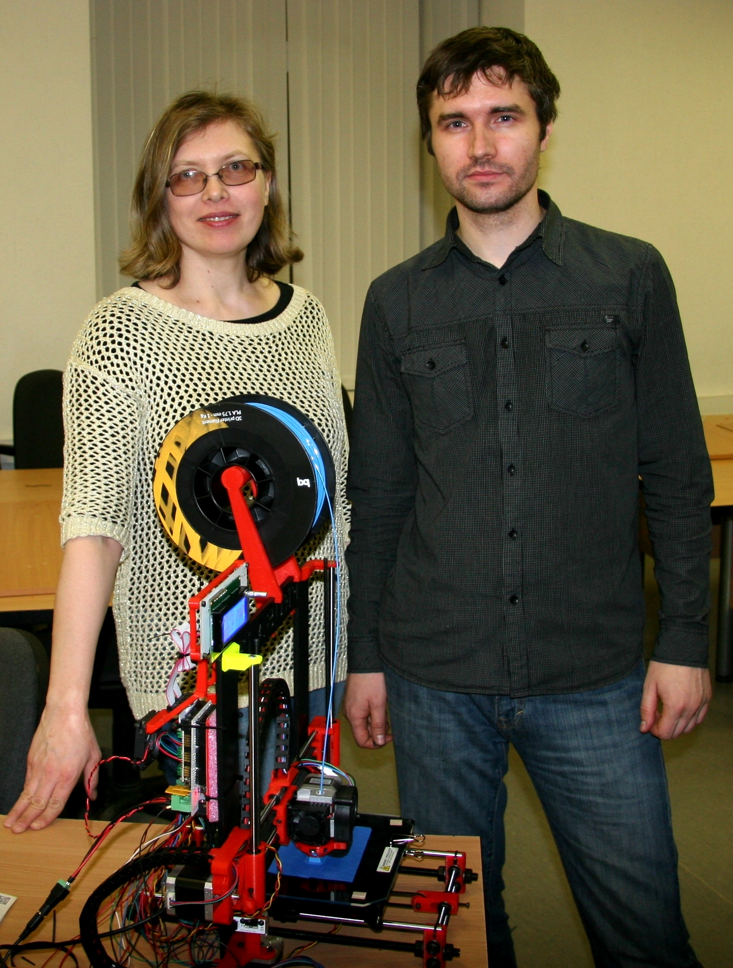
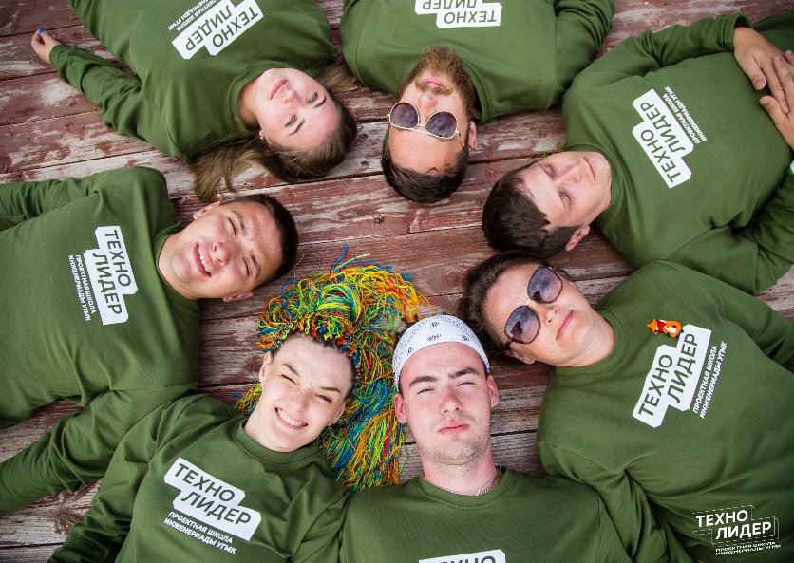
Сильные стороны команды
17 лет опыт работы со старшеклассниками по проведению психологических тренингов
8 образовательных программ и курсов для старшеклассников по робототехнике, 3D-моделирование и 3D-печати, программированию
7 лет опыт проведения сюжетно-ролевых игр, квестов и хакатонов
75 организаций-партнёров, работающих с со школьниками и молодёжью, соглашения о сотрудничестве с образовательными учреждениями, молодежной политики, культуры
1 представитель в общественном совете Министерства образования и молодёжной политики Свердловской области; 2 представителя в составе экспертной группы по направлению «Образование и кадры» при Совете по улучшению инвестиционного климата в Свердловской области
сертифицированный специалист IPMA Level по управлению проектами
15 наставников прошли обучение в институте Шифферса, 12 в Школе наставников в Сколково;
16 человек являются экспертами и модераторами на региональных и федеральных школах наставников, проектных школах

Slide 27
Траектория развития
Социальные проекты
Технологические проекты
https://www.ukno.ru/
e-mail: ukno@list.ru
Тел. +7(912)22-72-600
Образовательные проекты
Инфраструктурные проекты

